Slide 1


نظريه زبانها و ماشين ها
فصل نهم: ماشین تورینگ
وحید حقیقت دوست
haghighatdoost@shahed.ac.ir
https://prof.shahed.ac.ir/cv/haghighatdoost
دانشکده فنی و مهندسی

Slide 2
فهرست مطالب
ماشین تورینگ استاندارد
  تعریف یک ماشین تورینگ
  ماشین تورینگ بعنوان پذیرنده زبان
  ماشین های تورینگ بعنوان تراگذرها
ترکیب ماشین های تورینگ برای انجام وظایف پیچیده
تز تورینگ

Slide 3
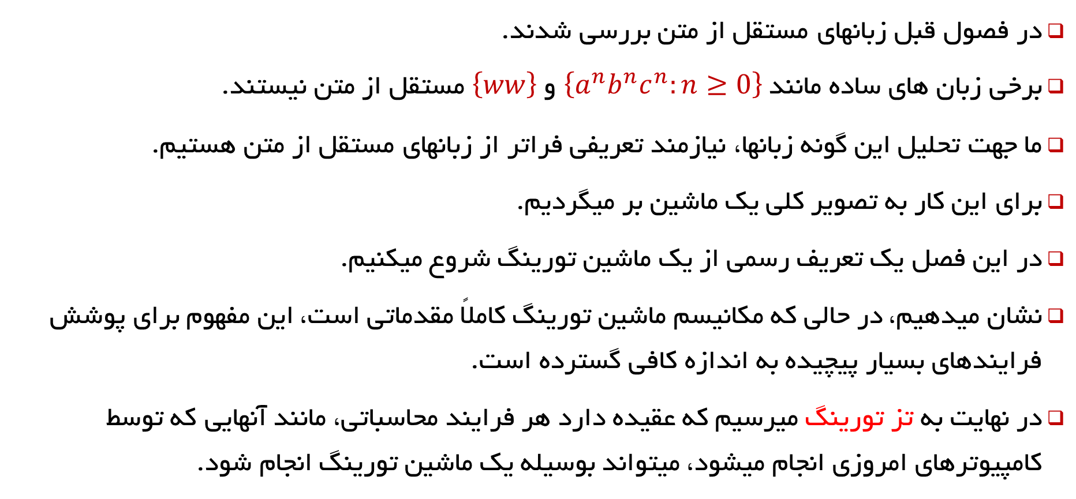
مقدمه
در فصول قبل زبانهای مستقل از متن بررسی شدند.
برخی زبان های ساده مانند $\left\{a^{n}b^{n}c^{n}:n≥0\right\}$ و $\left\{ww\right\}$ مستقل از متن نیستند.
ما جهت تحلیل این گونه زبانها، نیازمند تعریفی فراتر از زبانهای مستقل از متن هستیم.
برای این کار به تصویر کلی یک ماشین بر میگردیم.
در این فصل یک تعریف رسمی از یک ماشین تورینگ شروع میکنیم.
نشان میدهیم، در حالی که مکانیسم ماشین تورینگ کاملاً مقدماتی است، این مفهوم برای پوشش فرایندهای بسیار پیچیده به اندازه کافی گسترده است.
در نهایت به تز تورینگ میرسیم که عقیده دارد هر فرایند محاسباتی، مانند آنهایی که توسط کامپیوترهای امروزی انجام میشود، میتواند بوسیله یک ماشین تورینگ انجام شود.

Slide 4
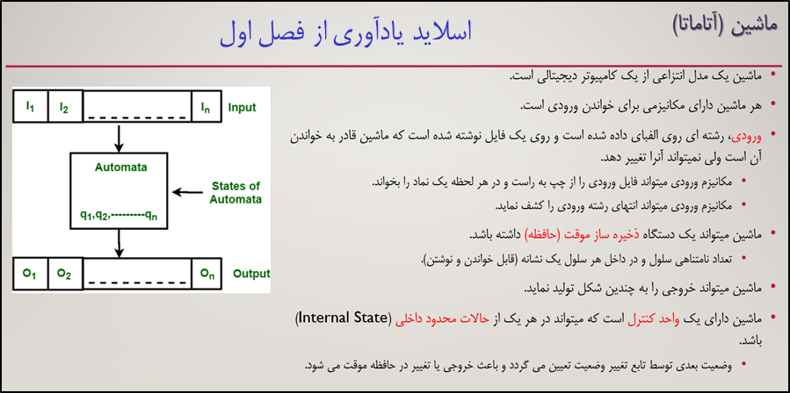
ماشین تورینگ استاندارد
اگرچه ما میتوانیم ماشین های متنوعی با وسایل ذخیره سازی پیچیده و پیشرفته تصور نماییم، یک حافظه ماشین تورینگ در واقع بسیار ساده است.
این حافظه میتواند بصورت یک آرایه یک بعدی از سلولها که هر سلول میتواند یک نماد را نگهداری کند، دیده شود.
این آرایه از دوطرف نامحدود است و بنابراین قابلیت نگهداری مقدار نامحدودی از اطلاعات را دارد.
اطلاعات میتواند به هر ترتیبی خوانده شده و یا تغییر یابد.
به این وسیله ذخیره سازی نوار (Tape) میگوییم.
در ارتباط با نوار حافظه، یک نشانگر یا نوک خواندن و نوشتن وجود دارد که میتواند به راست یا چپ حرکت کند.

Slide 5

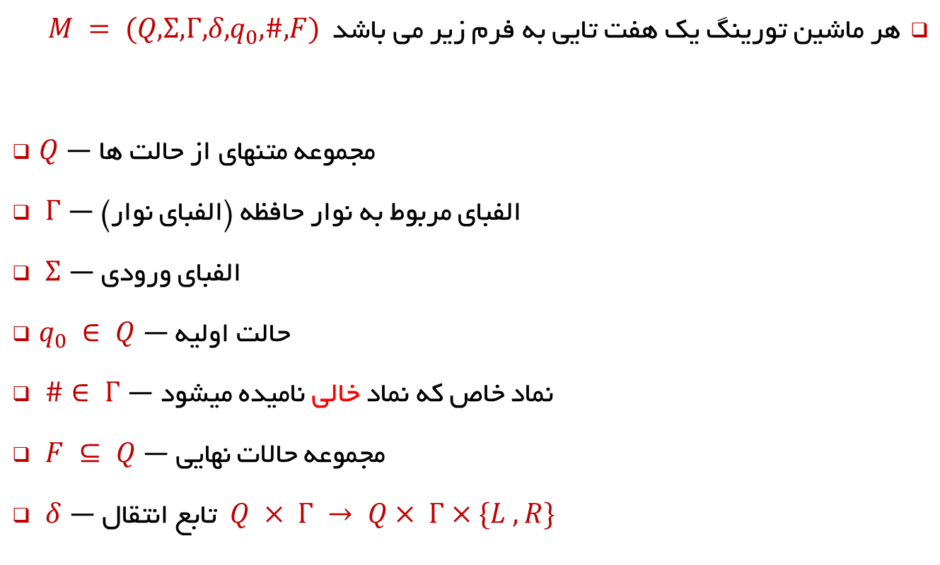

تعریف 9-1: ماشین تورینگ
هر ماشین تورینگ یک هفت تایی به فرم زیر می باشد $M = (Q, Σ, Γ, δ, q_{0}, \#, F)$
$Q$ — مجموعه متنهای از حالت ها
$Γ$ — الفبای مربوط به نوار حافظه (الفبای نوار)
$Σ$ — الفبای ورودی
$q_{0} ∈ Q$— حالت اولیه
$\#∈ Γ$— نماد خاص که نماد خالی نامیده میشود
$F ⊆ Q$— مجموعه حالات نهایی
$δ$ — تابع انتقال $Q × Γ → Q× Γ×\{L , R\}$
$$q_{i}$$
Control Unit
Read-write head
Tape
$$Σ⊆Γ−\{\#\}$$

Slide 6



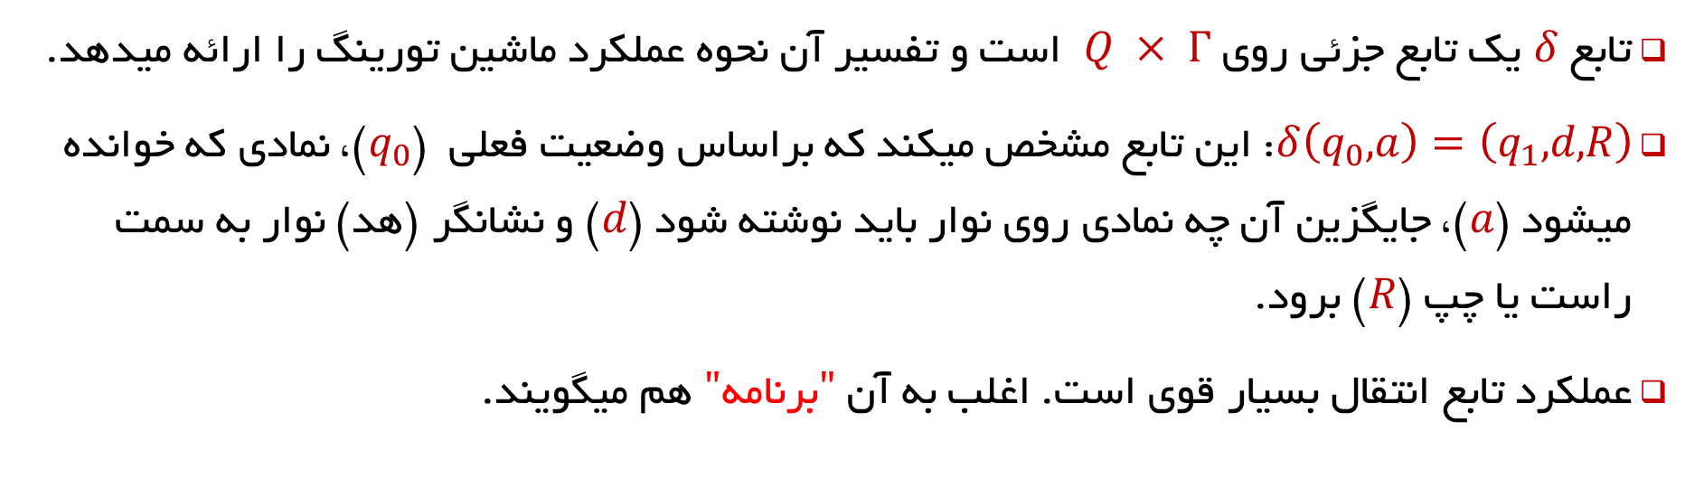






تعریف 9-1: ماشین تورینگ (ادامه)
تابع $δ$ یک تابع جزئی روی $Q × Γ$ است و تفسیر آن نحوه عملکرد ماشین تورینگ را ارائه میدهد.
$δ\left(q_{0},a\right)=\left(q_{1},d,R\right)$: این تابع مشخص میکند که براساس وضعیت فعلی ($q_{0}$)، نمادی که خوانده میشود ($a$)، جایگزین آن چه نمادی روی نوار باید نوشته شود ($d$) و نشانگر (هد) نوار به سمت راست یا چپ ($R$) برود.
عملکرد تابع انتقال بسیار قوی است. اغلب به آن "برنامه" هم میگویند.
$$δ\left(q_{0},a\right)=(q_{1},d,R)$$
$$q_{0}$$
$$q_{1}$$
$$a$$
$$b$$
$$c$$
$$d$$
$$b$$
$$c$$

Slide 7
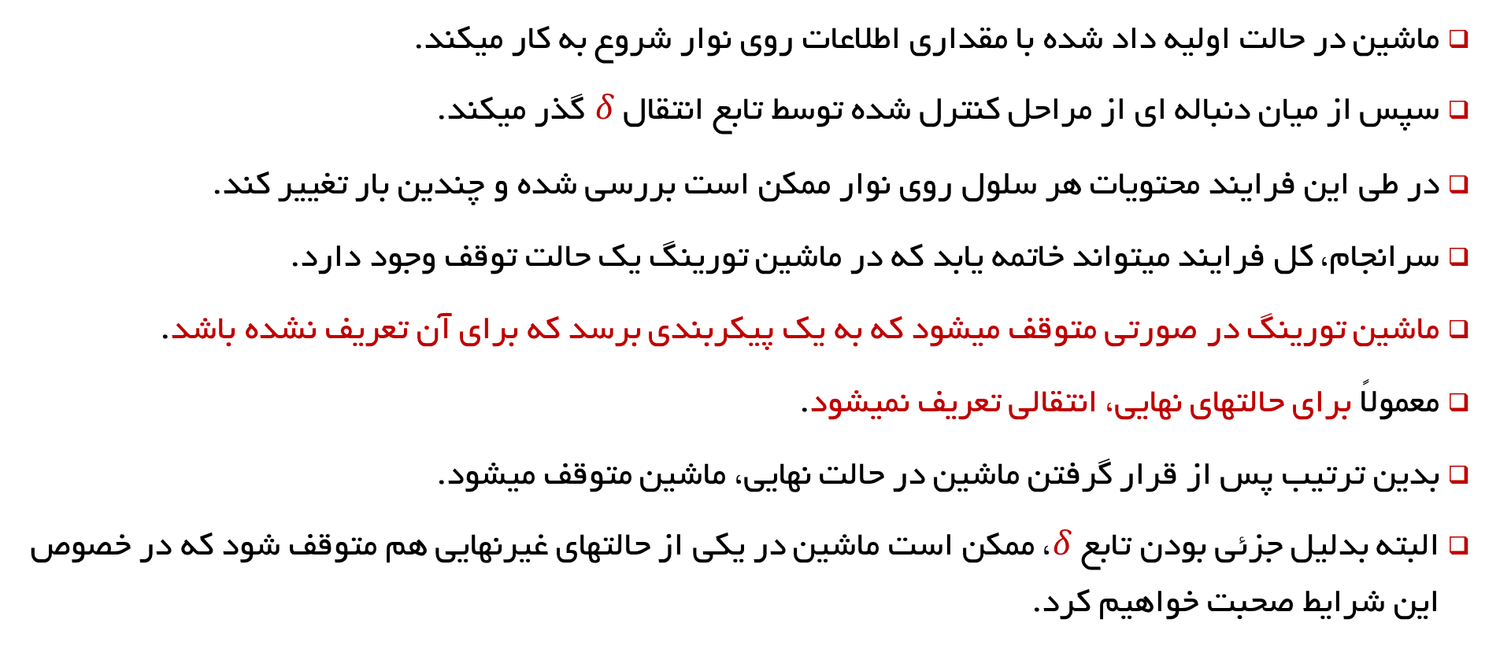
عملکرد ماشین تورینگ
$$q_{i}$$
Control Unit
Read-write head
ماشین در حالت اولیه داد شده با مقداری اطلاعات روی نوار شروع به کار میکند.
سپس از میان دنباله ای از مراحل کنترل شده توسط تابع انتقال $δ$ گذر میکند.
در طی این فرایند محتویات هر سلول روی نوار ممکن است بررسی شده و چندین بار تغییر کند.
سرانجام، کل فرایند میتواند خاتمه یابد که در ماشین تورینگ یک حالت توقف وجود دارد.
ماشین تورینگ در صورتی متوقف میشود که به یک پیکربندی برسد که برای آن تعریف نشده باشد.
معمولاً برای حالتهای نهایی، انتقالی تعریف نمیشود.
بدین ترتیب پس از قرار گرفتن ماشین در حالت نهایی، ماشین متوقف میشود.
البته بدلیل جزئی بودن تابع $δ$، ممکن است ماشین در یکی از حالتهای غیرنهایی هم متوقف شود که در خصوص این شرایط صحبت خواهیم کرد.
Tape

Slide 8


















مثال 9-2
$Q=\{q_{0},q_{1}\}$, $Γ=\{a,b,\#\}$, $Σ=\{a,b\}$,
$F=\{q_{1}\}$
$δ\left(q_{0},a\right)=(q_{0}, b,R)$ ,
$δ\left(q_{0},b\right)=(q_{0}, b,R)$ ,
$δ\left(q_{0},\#\right)=(q_{1}, \#,L)$.
ماشین تورینگ تعریف شده زیر را درنظر بگیرید.
بررسی عملکرد این ماشین از حالت اولیه روی نوار $aa\#$
این ماشین تمامی $a$ ها را در روی نوار به $b$ تبدیل میکند ولی $b$ ها تغییر نمیکنند.
وقتی ماشین با اولین نماد خالی ($\#$) مواجه میشود، یک سلول به چپ میرود و در حالت نهایی$q_{1}$ متوقف میشود.
$$q_{0}$$
$$q_{0}$$
$$q_{0}$$
$$q_{1}$$
$$a$$
$$a$$
$$\#$$
$$b$$
$$a$$
$$\#$$
$$b$$
$$b$$
$$\#$$
$$b$$
$$b$$
$$\#$$

Slide 9

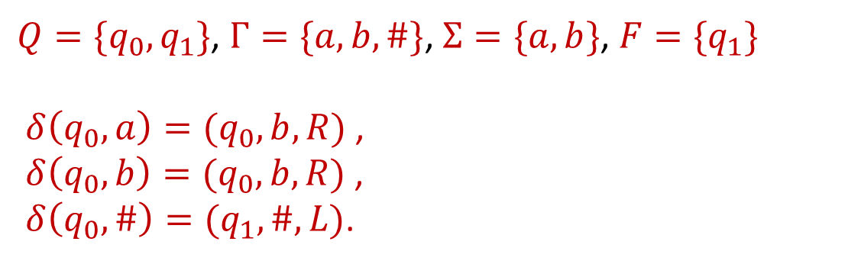



نمایش ماشین تورینگ بصورت گراف انتقال
مشابه گذشته میتوان، از گراف انتقال برای نمایش ماشین تورینگ استفاده کنیم.
$Q=\{q_{0},q_{1}\}$, $Γ=\{a,b,\#\}$, $Σ=\{a,b\}$, $F=\{q_{1}\}$
$δ\left(q_{0},a\right)=(q_{0}, b,R)$ ,
$δ\left(q_{0},b\right)=(q_{0}, b,R)$ ,
$δ\left(q_{0},\#\right)=(q_{1}, \#,L)$.
$$a,b,R$$
$$b,b,R$$
$$\#,\#,L$$
$$q_{0}$$
$$q_{1}$$

Slide 10




مثال 9-3
این ماشین مرتباً روی نوار حرکت میکند و محتوای نوار را میخواند و همان نماد را روی آن مینویسد.
این ماشین توقف ندارد
این ماشین در یک حلقه نامتناهی است.
$$a,a,L$$
$$b,b,L$$
$$\#,\#,R$$
$$q_{0}$$
$$q_{1}$$
$$a,a,R$$
$$b,b,R$$
$$\#,\#,L$$

Slide 11
ماشین تورینگ استاندارد
ماشین تورینگ دارای یک نوار حافظه است که از دو طرف نامحدود است.
ماشین تورینگ قطعی است یعنی تابع انتقال به ازای هر پیکربندی، حداکثر یک حرکت میتواند انجام دهد.
هیچ فایل ورودی خاصی برای ماشین وجود ندارد.
ما فرض میکنیم که نوار حافظه در ابتدا دارای محتوای مشخصی است و بخشی از آن را میتوان بعنوان ورودی در نظر گرفت
بطور مشابه هیچ وسیله خروجی خاصی برای ماشین نداریم. هر گاه ماشین توقف کرد، برخی یا همه محتویات نوار حافظه را میتوان بعنوان خروجی درنظر گرفت

Slide 12



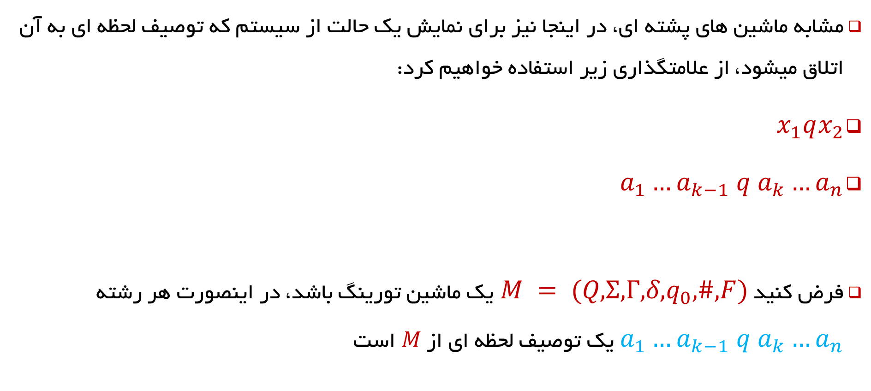





تعریف 9-2 توصیف لحظه ای
مشابه ماشین های پشته ای، در اینجا نیز برای نمایش یک حالت از سیستم که توصیف لحظه ای به آن اتلاق میشود، از علامتگذاری زیر استفاده خواهیم کرد:
$x_{1}qx_{2}$
$a_{1}…a_{k−1} q a_{k}…a_{n}$
فرض کنید $M = (Q, Σ, Γ, δ, q_{0}, \#, F)$ یک ماشین تورینگ باشد، در اینصورت هر رشته $a_{1}…a_{k−1} q a_{k}…a_{n}$ یک توصیف لحظه ای از $M$ است
$$q$$
$$a_{1}$$
$$a_{k−1}$$
$$a_{k}$$
$$a_{k+1}$$
$$a_{n}$$
$$x_{1}$$
$$x_{2}$$

Slide 13





















مثال 9-4 و 9-5
مثال 9-4: توصیفات لحظه ای متناظر با تصاویر زیر (مثال 9-2)
مثال 9-5: عملیات ماشین تورینگ متناظر با تصاویر بالا
$$q_{0}aa$$
$$bq_{0}a$$
$$bbq_{0}\#$$
$$bq_{1}b$$
$$q_{0}$$
$$q_{0}$$
$$q_{0}$$
$$q_{1}$$
$$a$$
$$a$$
$$\#$$
$$b$$
$$a$$
$$\#$$
$$b$$
$$b$$
$$\#$$
$$b$$
$$b$$
$$\#$$
$$q_{0}aa⟼bq_{0}a⟼bbq_{0}\#⟼bq_{1}b$$
$$q_{0}aa⟼^{∗}bq_{1}b$$

Slide 14
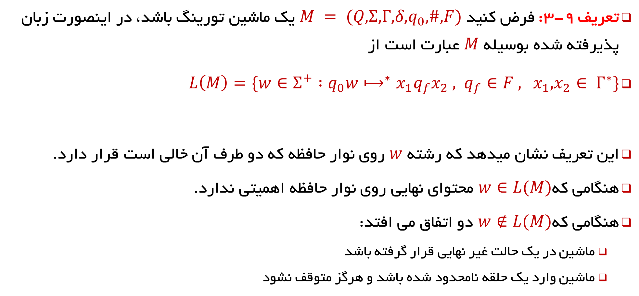
ماشین های تورینگ بعنوان پذیرنده زبان
تعریف 9-3: فرض کنید $M = (Q, Σ, Γ, δ, q_{0}, \#, F)$ یک ماشین تورینگ باشد، در اینصورت زبان پذیرفته شده بوسیله $M$ عبارت است از
$L\left(M\right)=\{w∈Σ^{+} :q_{0}w⟼^{∗}x_{1}q_{f}x_{2} , q_{f}∈F , x_{1},x_{2}∈ Γ^{∗}\}$
این تعریف نشان میدهد که رشته $w$ روی نوار حافظه که دو طرف آن خالی است قرار دارد.
هنگامی که$w∈L(M)$ محتوای نهایی روی نوار حافظه اهمیتی ندارد.
هنگامی که$w∉L(M)$ دو اتفاق می افتد:
  ماشین در یک حالت غیر نهایی قرار گرفته باشد
  ماشین وارد یک حلقه نامحدود شده باشد و هرگز متوقف نشود

Slide 15
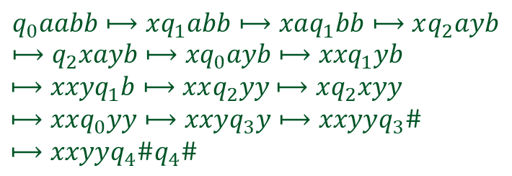
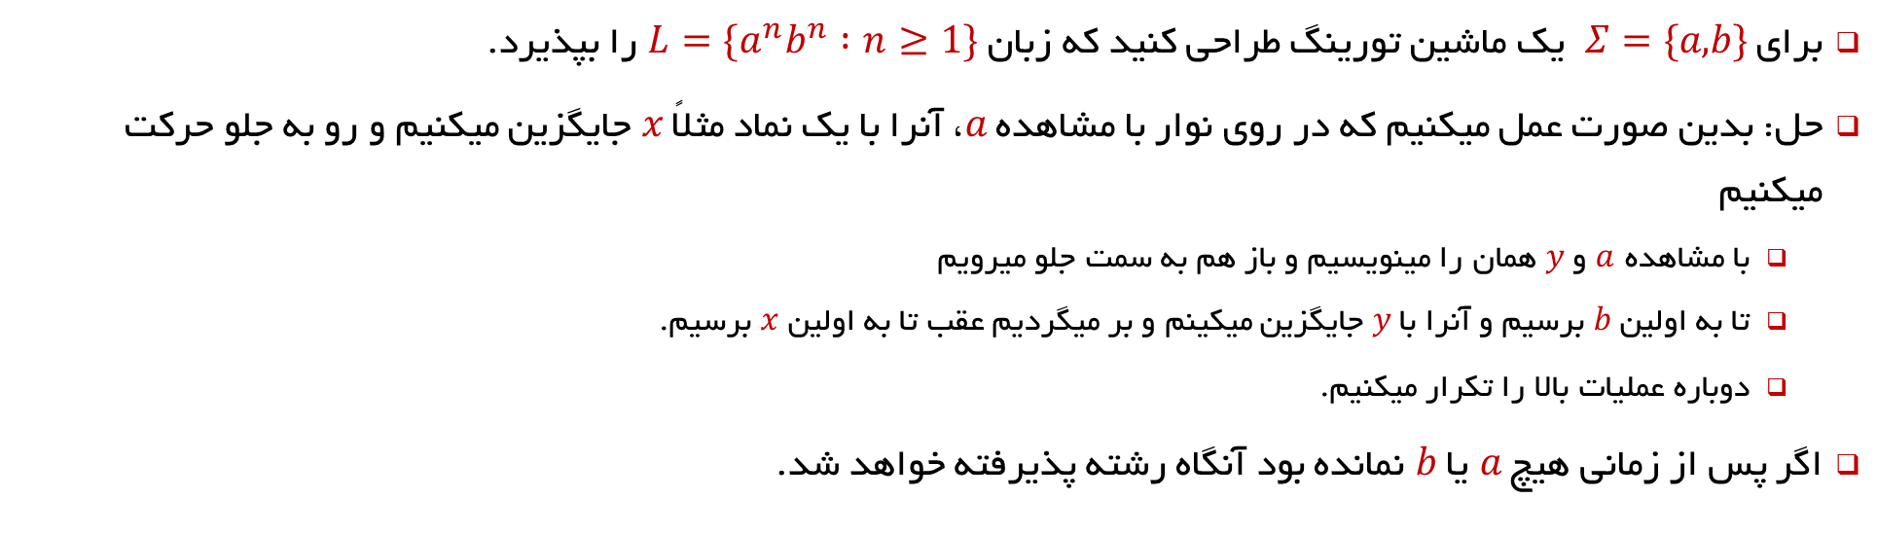
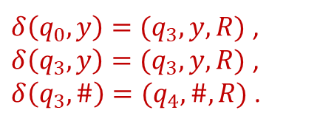
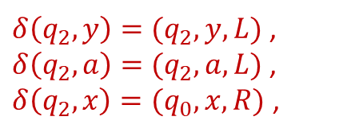
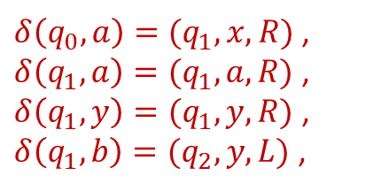
مثال 9-7
برای $Σ=\{a,b\}$ یک ماشین تورینگ طراحی کنید که زبان $L=\{a^{n}b^{n} :n≥1\}$ را بپذیرد.
حل: بدین صورت عمل میکنیم که در روی نوار با مشاهده $a$، آنرا با یک نماد مثلاً $x$ جایگزین میکنیم و رو به جلو حرکت میکنیم
  با مشاهده $a$ و $y$ همان را مینویسیم و باز هم به سمت جلو میرویم
  تا به اولین $b$ برسیم و آنرا با $y$ جایگزین میکینم و بر میگردیم عقب تا به اولین $x$ برسیم.
  دوباره عملیات بالا را تکرار میکنیم.
اگر پس از زمانی هیچ $a$ یا $b$ نمانده بود آنگاه رشته پذیرفته خواهد شد.
$Q=\{q_{0},q_{1},q_{2},q_{3}, q_{4}\}$, $Γ=\{a,b,x,y,\#\}$, $Σ=\{a,b\}$, $F=\{q_{4}\}$
$δ\left(q_{0},a\right)=(q_{1}, x,R)$ ,
$δ\left(q_{1},a\right)=(q_{1}, a,R)$ ,
$δ\left(q_{1},y\right)=(q_{1}, y,R)$ ,
$δ\left(q_{1},b\right)=(q_{2}, y,L)$ ,
$δ\left(q_{2},y\right)=(q_{2}, y,L)$ ,
$δ\left(q_{2},a\right)=(q_{2}, a,L)$ ,
$δ\left(q_{2},x\right)=(q_{0}, x,R)$ ,
$δ\left(q_{0},y\right)=(q_{3}, y,R)$ ,
$δ\left(q_{3},y\right)=(q_{3}, y,R)$ ,
$δ\left(q_{3},\#\right)=(q_{4}, \#,R)$ .
$$q_{0}aabb⟼xq_{1}abb⟼xaq_{1}bb⟼xq_{2}ayb⟼q_{2}xayb⟼{xq}_{0}ayb⟼{xxq}_{1}yb$$
$⟼{xxyq}_{1}b⟼xxq_{2}yy$ $⟼xq_{2}xyy$
$⟼xxq_{0}yy⟼xxyq_{3}y⟼xxyyq_{3}\#$ $⟼xxyyq_{4}\#q_{4}\#$

Slide 16
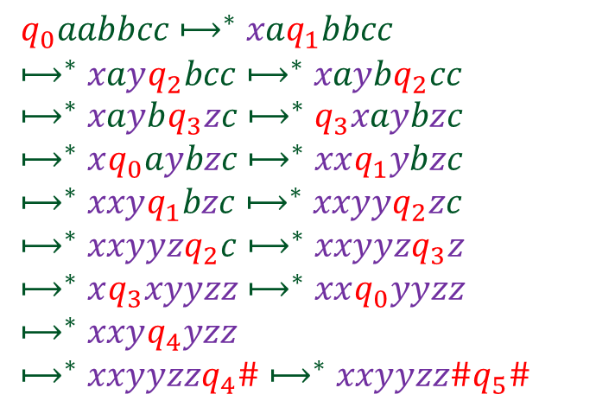
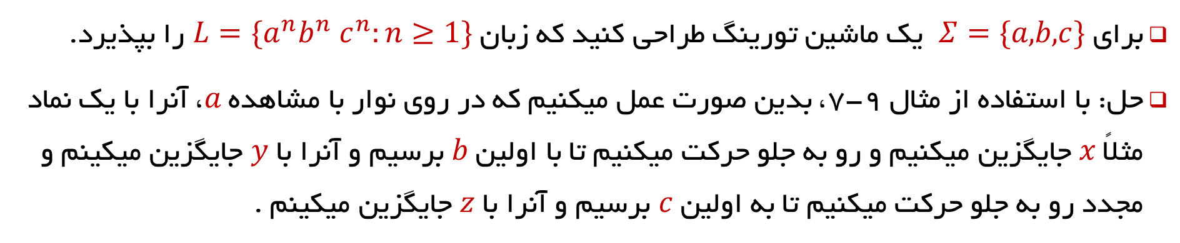
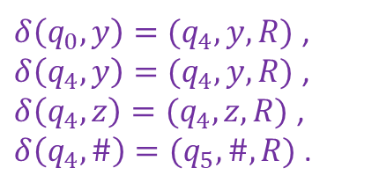
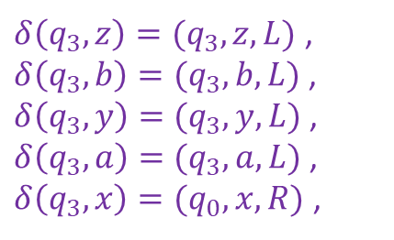
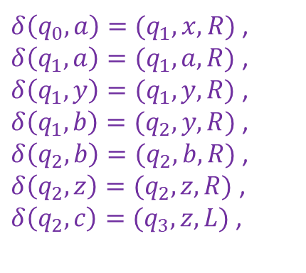
مثال 9-8
برای $Σ=\{a,b,c\}$ یک ماشین تورینگ طراحی کنید که زبان $L=\{a^{n}b^{n} c^{n}:n≥1\}$ را بپذیرد.
حل: با استفاده از مثال 9-7، بدین صورت عمل میکنیم که در روی نوار با مشاهده $a$، آنرا با یک نماد مثلاً $x$ جایگزین میکنیم و رو به جلو حرکت میکنیم تا با اولین $b$ برسیم و آنرا با $y$ جایگزین میکینم و مجدد رو به جلو حرکت میکنیم تا به اولین $c$ برسیم و آنرا با $z$ جایگزین میکینم .
$Q=\{q_{0},q_{1},q_{2},q_{3}, q_{4}, q_{5}\}$, $Γ=\{a,b,c,x,y,z,\#\}$, $Σ=\{a,b,c\}$, $F=\{q_{5}\}$
$q_{0}aabbcc⟼^{∗}xaq_{1}bbcc$
$⟼^{∗}xayq_{2}bcc⟼^{∗}xaybq_{2}cc$
$⟼^{∗}xaybq_{3}zc⟼^{∗}q_{3}xaybzc$
$⟼^{∗}xq_{0}aybzc⟼^{∗}xxq_{1}ybzc$
$⟼^{∗}xxyq_{1}bzc⟼^{∗}xxyyq_{2}zc$
$⟼^{∗}xxyyzq_{2}c⟼^{∗}xxyyzq_{3}z$
$⟼^{∗}xq_{3}xyyzz⟼^{∗}xxq_{0}yyzz$
$⟼^{∗}xxyq_{4}yzz$
$⟼^{∗}xxyyzzq_{4}\#⟼^{∗}xxyyzz\#q_{5}\#$
$δ\left(q_{0},a\right)=(q_{1}, x,R)$ ,
$δ\left(q_{1},a\right)=(q_{1}, a,R)$ ,
$δ\left(q_{1},y\right)=(q_{1}, y,R)$ ,
$δ\left(q_{1},b\right)=(q_{2}, y,R)$ ,
$δ\left(q_{2},b\right)=(q_{2}, b,R)$ ,
$δ\left(q_{2},z\right)=(q_{2}, z,R)$ ,
$δ\left(q_{2},c\right)=(q_{3}, z,L)$ ,
$δ\left(q_{3},z\right)=(q_{3}, z,L)$ ,
$δ\left(q_{3},b\right)=(q_{3}, b,L)$ ,
$δ\left(q_{3},y\right)=(q_{3}, y,L)$ ,
$δ\left(q_{3},a\right)=(q_{3}, a,L)$ ,
$δ\left(q_{3},x\right)=(q_{0}, x,R)$ ,
$δ\left(q_{0},y\right)=(q_{4}, y,R)$ ,
$δ\left(q_{4},y\right)=(q_{4}, y,R)$ ,
$δ\left(q_{4},z\right)=(q_{4}, z,R)$ ,
$δ\left(q_{4},\#\right)=(q_{5}, \#,R)$ .

Slide 17
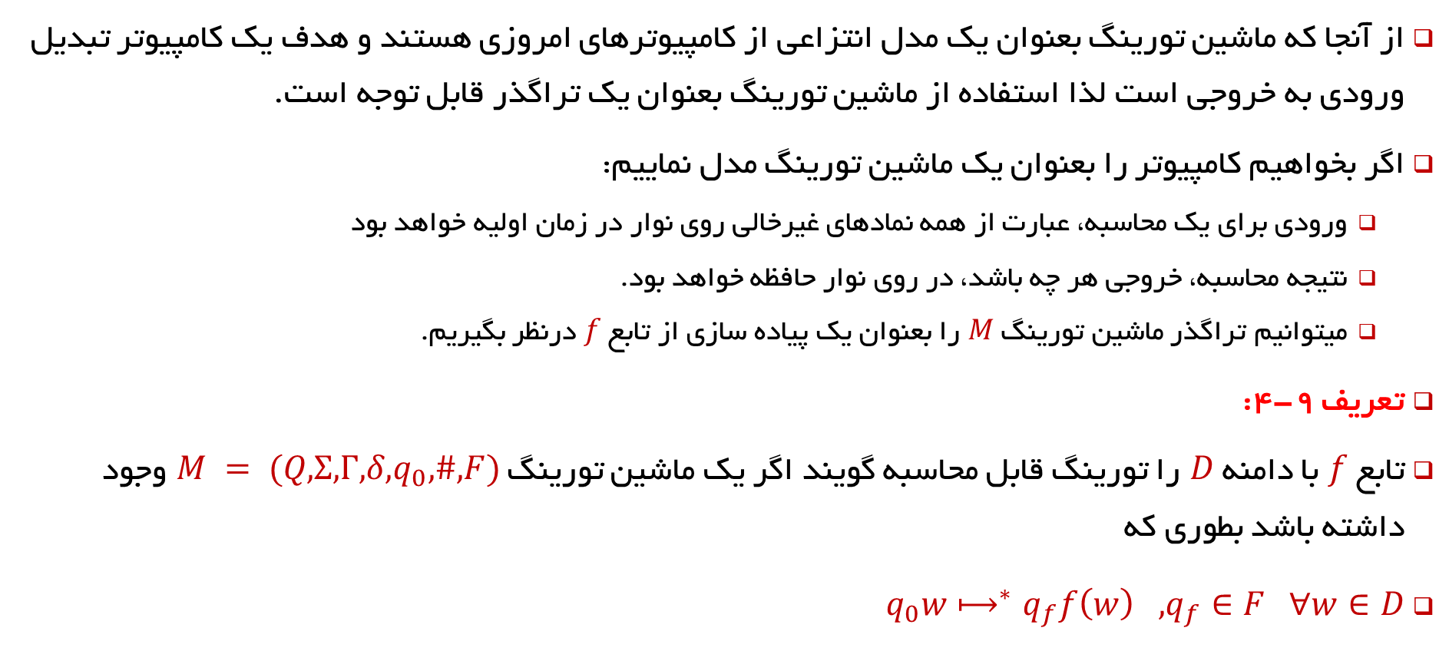
ماشین تورینگ بعنوان تراگذر
از آنجا که ماشین تورینگ بعنوان یک مدل انتزاعی از کامپیوترهای امروزی هستند و هدف یک کامپیوتر تبدیل ورودی به خروجی است لذا استفاده از ماشین تورینگ بعنوان یک تراگذر قابل توجه است.
اگر بخواهیم کامپیوتر را بعنوان یک ماشین تورینگ مدل نماییم:
  ورودی برای یک محاسبه، عبارت از همه نمادهای غیرخالی روی نوار در زمان اولیه خواهد بود
  نتیجه محاسبه، خروجی هر چه باشد، در روی نوار حافظه خواهد بود.
  میتوانیم تراگذر ماشین تورینگ $M$ را بعنوان یک پیاده سازی از تابع $f$ درنظر بگیریم.
تعریف 9-4:
تابع $f$ با دامنه $D$ را تورینگ قابل محاسبه گویند اگر یک ماشین تورینگ $M = (Q, Σ, Γ, δ, q_{0}, \#, F)$ وجود داشته باشد بطوری که
$q_{0}w⟼^{∗}q_{f}f\left(w\right) , q_{f}∈F ∀w∈D$

Slide 18
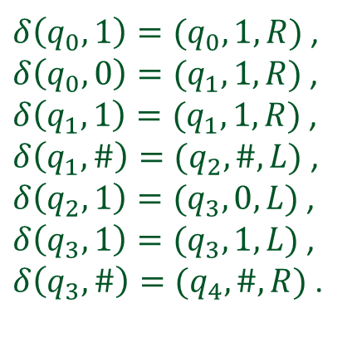
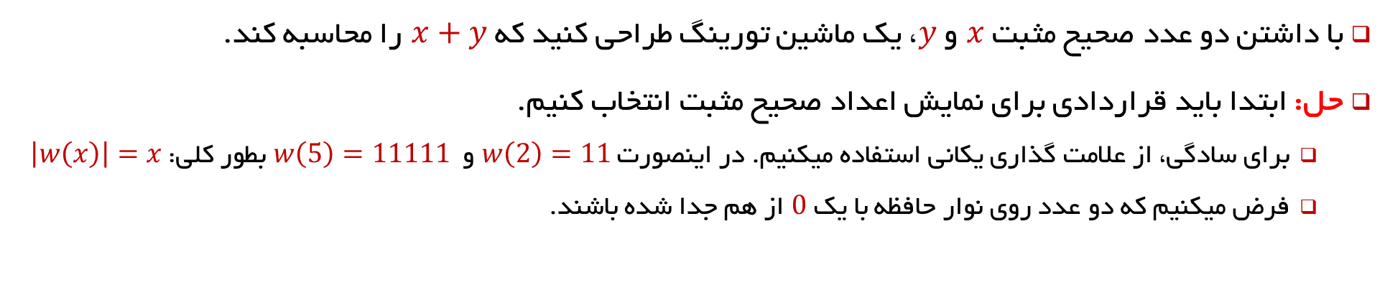

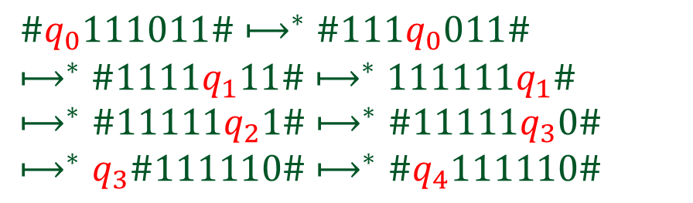
مثال 9-9
با داشتن دو عدد صحیح مثبت $x$ و $y$، یک ماشین تورینگ طراحی کنید که $x+y$ را محاسبه کند.
حل: ابتدا باید قراردادی برای نمایش اعداد صحیح مثبت انتخاب کنیم.
  برای سادگی، از علامت گذاری یکانی استفاده میکنیم. در اینصورت $w\left(2\right)=11$ و $w\left(5\right)=11111$ بطور کلی: $\left|w\left(x\right)\right|=x$
  فرض میکنیم که دو عدد روی نوار حافظه با یک $0$ از هم جدا شده باشند.
$$q_{0}w\left(x\right)0w(y)⟼^{∗}q_{f}w\left(x+y\right)0$$
$Q=\{q_{0},q_{1},q_{2},q_{3}, q_{4}\}$, $Γ=\{0,1,\#\}$, $Σ=\{1\}$, $F=\{q_{4}\}$
$δ\left(q_{0},1\right)=(q_{0}, 1,R)$ ,
$δ\left(q_{0},0\right)=(q_{1}, 1,R)$ ,
$δ\left(q_{1},1\right)=(q_{1}, 1,R)$ ,
$δ\left(q_{1},\#\right)=(q_{2}, \#,L)$ ,
$δ\left(q_{2},1\right)=(q_{3}, 0,L)$ ,
$δ\left(q_{3},1\right)=(q_{3}, 1,L)$ ,
$δ\left(q_{3},\#\right)=(q_{4}, \#,R)$ .
$\#q_{0}111011\#⟼^{∗}\#111q_{0}011\#$
$⟼^{∗}\#1111q_{1}11\#⟼^{∗}111111q_{1}\#$
$⟼^{∗}\#11111q_{2}1\#⟼^{∗}\#11111q_{3}0\#$
$⟼^{∗}q_{3}\#111110\#⟼^{∗}\#q_{4}111110\#$

Slide 19





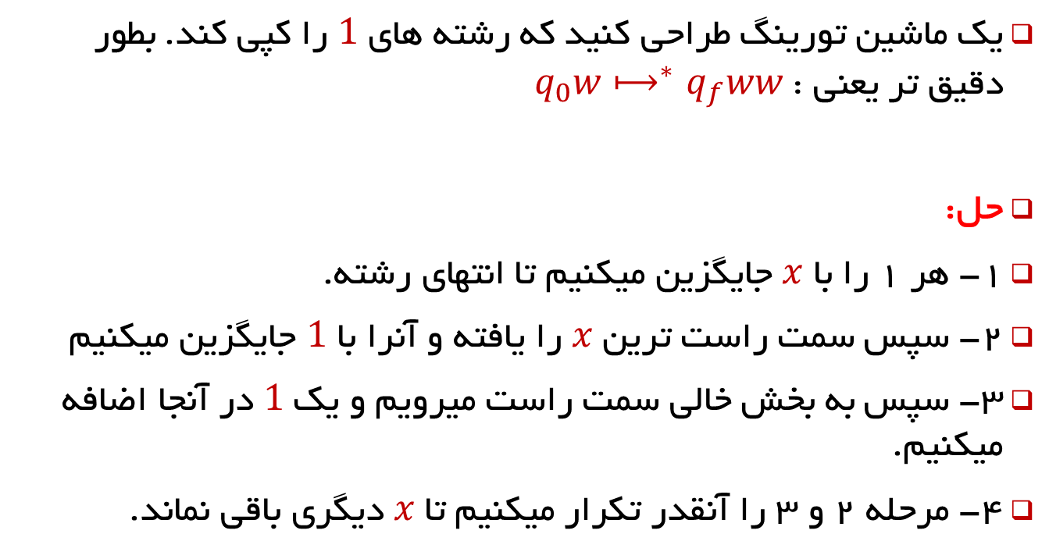






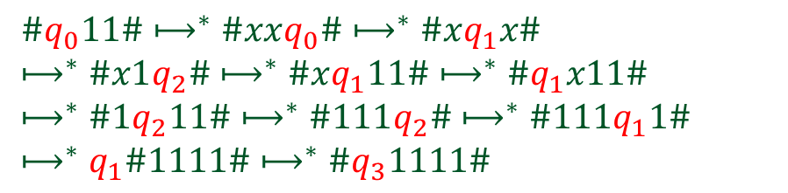
مثال 9-10
$$1,x,R$$
$$1,1,L$$
یک ماشین تورینگ طراحی کنید که رشته های $1$ را کپی کند. بطور دقیق تر یعنی : $q_{0}w⟼^{∗}q_{f}ww$
حل:
1- هر 1 را با $x$ جایگزین میکنیم تا انتهای رشته.
2- سپس سمت راست ترین $x$ را یافته و آنرا با $1$ جایگزین میکنیم
3- سپس به بخش خالی سمت راست میرویم و یک $1$ در آنجا اضافه میکنیم.
4- مرحله 2 و 3 را آنقدر تکرار میکنیم تا $x$ دیگری باقی نماند.
$$q_{0}$$
$$\#,\#,L$$
$$q_{1}$$
$$\#,\#,R$$
$$x,1,R$$
$$\#,1,L$$
$$q_{3}$$
$$q_{2}$$
$$1,1,R$$
$\#q_{0}11\#⟼^{∗}\#xxq_{0}\#⟼^{∗}\#xq_{1}x\#$
$⟼^{∗}\#x1q_{2}\#⟼^{∗}\#xq_{1}11\#⟼^{∗}\#q_{1}x11\#$
$⟼^{∗}\#1q_{2}11\#⟼^{∗}\#111q_{2}\#⟼^{∗}\#111q_{1}1\#$
$⟼^{∗}q_{1}\#1111\#⟼^{∗}\#q_{3}1111\#$

Slide 20










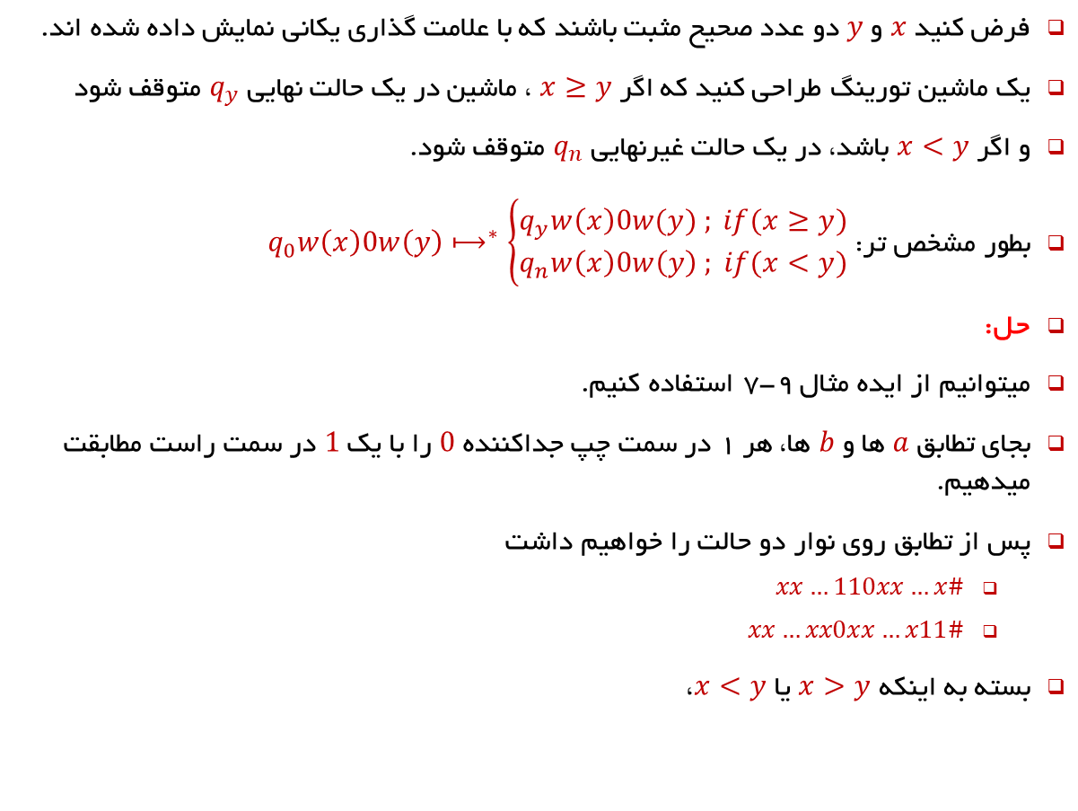





















مثال 9-11
$$x,x,R$$
$$x,1,L$$
$$0,0,L$$
فرض کنید $x$ و $y$ دو عدد صحیح مثبت باشند که با علامت گذاری یکانی نمایش داده شده اند.
یک ماشین تورینگ طراحی کنید که اگر $x≥y$ ، ماشین در یک حالت نهایی $q_{y}$ متوقف شود
و اگر $x<y$ باشد، در یک حالت غیرنهایی $q_{n}$ متوقف شود.
بطور مشخص تر: $q_{0}w\left(x\right)0w\left(y\right)⟼^{∗}\left\{\begin{matrix}q_{y}w\left(x\right)0w(y) ; if(x≥y) \\ q_{n}w\left(x\right)0w\left(y\right) ; if(x<y)\end{matrix}\right.$
حل:
میتوانیم از ایده مثال 9-7 استفاده کنیم.
بجای تطابق $a$ ها و $b$ ها، هر 1 در سمت چپ جداکننده $0$ را با یک $1$ در سمت راست مطابقت میدهیم.
پس از تطابق روی نوار دو حالت را خواهیم داشت
  $xx…110xx…x\#$
  $xx…xx0xx…x11\#$
بسته به اینکه $x>y$ یا $x<y$،
$$q_{4}$$
$$1,1,L$$
$${q′}_{n}$$
$$\#,\#,R$$
$$q_{n}$$
$$x≤y$$
$$0,0,R$$
$$1,1,R$$
$$\#,\#,L$$
$$x=y$$
$$q_{0}$$
$$1,x,R$$
$$q_{1}$$
$$x,x,R$$
$${q′}_{3}$$
$$0,0,R$$
$$0,0,L$$
$$\#,\#,L$$
$$\#,\#,R$$
$$q_{3}$$
$$1,x,L$$
$$q_{2}$$
$${q′}_{y}$$
$$q_{y}$$
$$1,1,L$$
$$x>y$$
$$x,x,L$$
$$x,x,R$$
$$x,1,L$$
$$0,0,L$$

Slide 21
ترکیب ماشین های تورینگ
میدانیم ماشین تورینگ میتواند بعنوان مدل ساده شده کامپیوترهای رقمی باشد.
در کامپیوترهای رقمی، چند عملیات اولیه، اجزای ساخت عملیات پیچیده تر میباشند.
در ماشین تورینگ عملیات ساده میتوانند در کنار یکدیگر قرار گیرند.

Slide 22



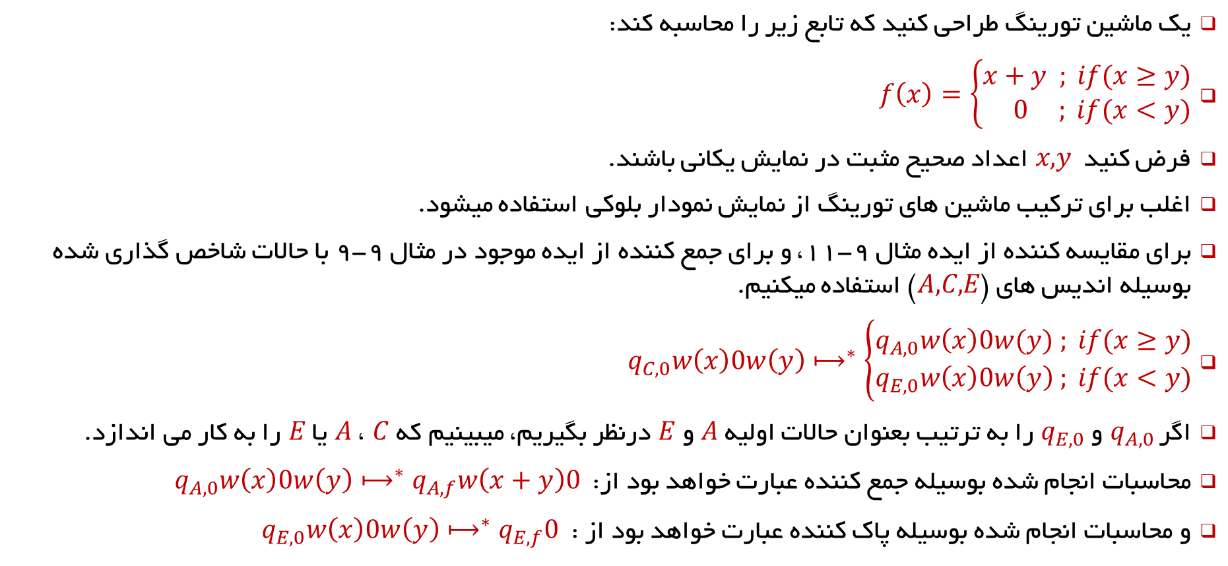


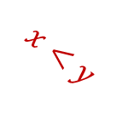

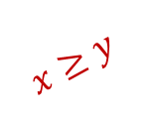

مثال 9-12
Adder
$$x+y$$
$$x≥y$$
$$A$$
$$x,y$$
Comparer
$$C$$
$$f(x,y)$$
یک ماشین تورینگ طراحی کنید که تابع زیر را محاسبه کند:
$f\left(x\right)=\left\{\begin{matrix}x+y ; if(x≥y) \\ 0 ; if(x<y)\end{matrix}\right.$
فرض کنید $x,y$ اعداد صحیح مثبت در نمایش یکانی باشند.
اغلب برای ترکیب ماشین های تورینگ از نمایش نمودار بلوکی استفاده میشود.
برای مقایسه کننده از ایده مثال 9-11، و برای جمع کننده از ایده موجود در مثال 9-9 با حالات شاخص گذاری شده بوسیله اندیس های ($A,C,E$) استفاده میکنیم.
$q_{C,0}w\left(x\right)0w\left(y\right)⟼^{∗}\left\{\begin{matrix}q_{A,0}w\left(x\right)0w(y) ; if(x≥y) \\ q_{E,0}w\left(x\right)0w\left(y\right) ; if(x<y)\end{matrix}\right.$
اگر $q_{A,0}$ و $q_{E,0}$ را به ترتیب بعنوان حالات اولیه $A$ و $E$ درنظر بگیریم، میبینیم که $C$ ، $A$ یا $E$ را به کار می اندازد.
محاسبات انجام شده بوسیله جمع کننده عبارت خواهد بود از: $q_{A,0}w\left(x\right)0w\left(y\right)⟼^{∗}q_{A,f}w\left(x+y\right)0$
و محاسبات انجام شده بوسیله پاک کننده عبارت خواهد بود از : $q_{E,0}w\left(x\right)0w\left(y\right)⟼^{∗}q_{E,f}0$
$$x<y$$
Eraser
$$E$$
$$0$$

Slide 23






مثال 9-14
یک ماشین تورینگ طراحی کنید که دو عدد صحیح مثبت را در علامت گذاری یکانی ضرب نماید.
حل: فرض کنید محتویات اولیه و نهایی نوار بصورت زیر باشد
شبه کد زیر مراحل اصلی این فرایند را نشان میدهد:
1- مراحل زیر را آنقدر تکرار کنید که $x$ شامل هیچ $1$ نباشد:
  یک $1$ در $x$ بیابید و آنرا با $a$ جایگزین کنید.
  سمت چپ ترین $0$ را با $0y$ جایگزین نمایید.
2- همه $a$ ها را با $1$ جایگزین نمایید.
0 0 1 1 1 0 1 1 1 #
$$x$$
$$y$$
0 1 . . . 1 0 1 1 1 0 1 1 1 #
$$xy$$
$$x$$
$$y$$

Slide 24
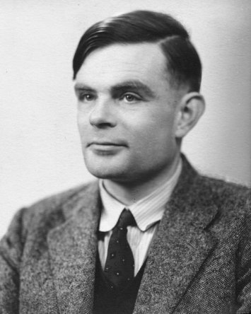
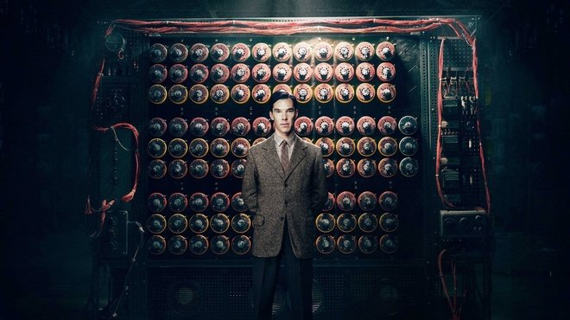
آلن تورینگ (Alan Turing)
(1912-1954)
ریاضیدان ومنطق دان
متخصص علوم کامپیوتر
ماشین تورینگ را در 1936 ابداع کرد.
ماشین تورینگ ساختاری ریاضی است که نحوه محاسبه یا فکرکردن کامپیوتر را مدلسازی می کند.
ماشین تورینگ برخلاف سادگی آن می‌تواند منطقی الگوریتم محاسباتی را مدلسازی کند.
ماشین تورینگ به دانشمندان علوم کامپیوتر کمک می‌کند تا محدودیت‌های محاسبات مکانیکی یا الکترونیکی را دریابند.

Slide 25
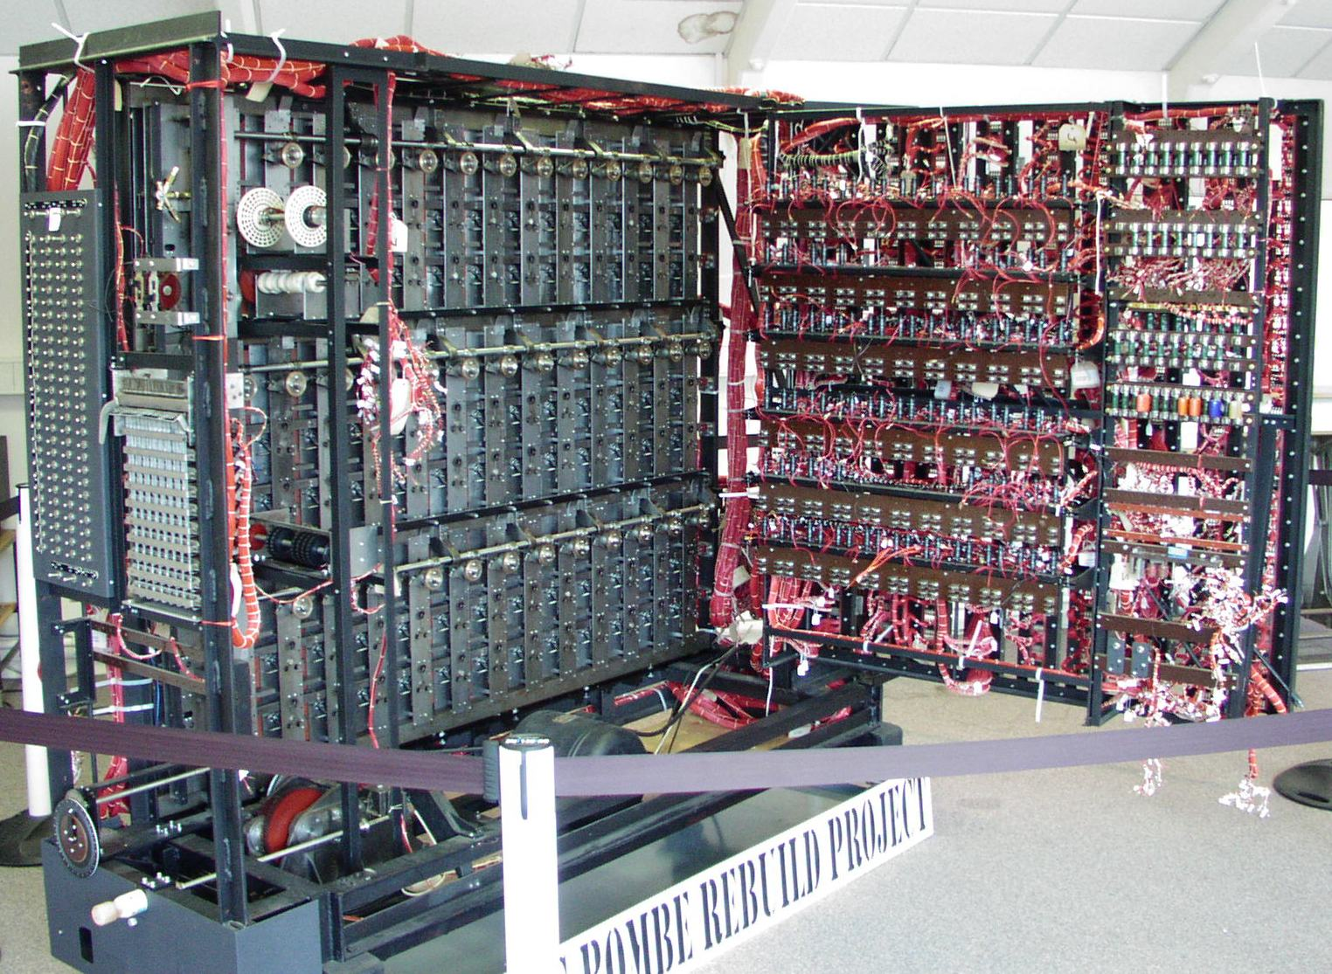
آلن تورینگ (Alan Turing)
(1912-1954)
تصویر ماشین بامب که توسط تورینگ بازسازی شده است.
آلن تورینگ در خلال جنگ جهانی دوم برای انگلستان و جبهه‌ی متفقین فعالیت می‌کرد. او در یک مرکز آموزشی رمزنگاری تعلیم دیده و در پروژه‌ای برای رمزگشایی ارتباط نیروهای دریایی نازی‌ها نقش مدیر را برعهده داشت.
هدف اصلی تیم تحت رهبری او، رمزگشایی پیام‌های ماشین معروف آلمانی‌ها با نام انیگما بود. روش‌هایی که تورینگ و تیمش در این پروژه ابداع کردند، سرعت رمزگشایی پیام‌های این ماشین را افزایش داده و موجب موفقیت‌های زیادی برای ارتش متفقین در جنگ جهانی دوم شد.
تورینگ ماشینی الکترو مکانیکی طراحی کرده بود که می‌توانست انیگما را سریع تر از بامبای سال ۱۹۳۲ کد شکنی کند. به دلیل ساخت لهستانی الاصل آن بامبا، بامب نامگذاری شد.

Slide 26
تز تورینگ
مباحث قبلی نشان داد که چگونه یک ماشین تورینگ میتواند از قسمت های ساده تر ساخته شود.
استدلال هایی مشابه در اواسط دهه 1930 توسط A.M. Turing و دیگران مطرح شد که به فرضیه ای به نام تورینگ منجر گردید.
تز تورینگ در خصوص محاسبات مکانیکی صحبت میکند.
یک محاسبه، مکانیکی است اگر وفقط بتواند توسط ماشین تورینگ انجام شود.
یک سوال: آیا این تعریف به اندازه کافی گسترده هست که هر چیزی را تا کنون با کامپیوتر انجام میدادیم و یا در آینده انجام خواهیم داد را پوشش دهد؟
  پاسخ بدون ابهام "بلی" به این پرسش ممکن نیست.

Slide 27
تز تورینگ (ادامه)
برخی استدلال ها در پذیرش تز تورینگ بعنوان تعریف یک محاسبه مکانیکی عبارتند از:
1- هر چیزی که بتواند بر روی کامپیوتر رقمی موجود انجام شود، با یک ماشین تورینگ نیز قابل انجام است.
2- هیچ کس تا کنون قادر نبوده است که مسئله پیشنهاد نماید که با آنچه ما به اصطلاح یک الگوریتم در نظر میگیریم، قابل حل باشد ولی نتوان با استفاده از ماشین تورینگ آنرا نوشت.
3- مدلهای دیگری برای محاسبه مکانیکی پیشنهاد شدند، ولی هیچ یک قویتر از مدل ماشین تورینگ نیستند.
تز تورینگ برخلاف اعتبارش هنوز یک فرضیه است.

Slide 28
ماشین های مختلف تورینگ
ماشین های تورینگ با قابلیت توقف: بعد از خواندن یک نماد و نوشتن مقدار جدید، نوک خواندن و نوشتن جابجا نمیشود
ماشین تورینگ با نوار نمیه نامحدود: نوار حافظه از یک طرف محدود است
ماشین تورینگ آفلاین (برون خط) : دو نوار حافظه داریم. یک نوار فقط خواندنی و یک نوار خواندنی و نوشتنی
ماشین های تورینگ چند نواره: این ماشین شامل چند نوار است که هر کدام نوک خواندن و نوشتن خاص خود را دارند.
ماشین تورینگ چندبعدی: نوک خواندن و نوشتن در یک صفحه دو بعدی حرکت میکند.

Slide 29

پایان فصل 9
استفاده از این اسلایدها برای تمامی افراد اعم از اساتید محترم و دانشجویان گرامی در تمامی مقاطع تحصیلی و در دانشگاه ها و موسسات آموزشی کشور، مورد رضایت میباشد و امید است برای دانشجویان مفید باشد.
وحید حقیقت دوست

